Slide 1

Mediabegrip week 23 2024
Luid en duidelijk
Deze foto van Onbekende auteur is gelicentieerd onder CC BY-SA-NC.

Slide 2
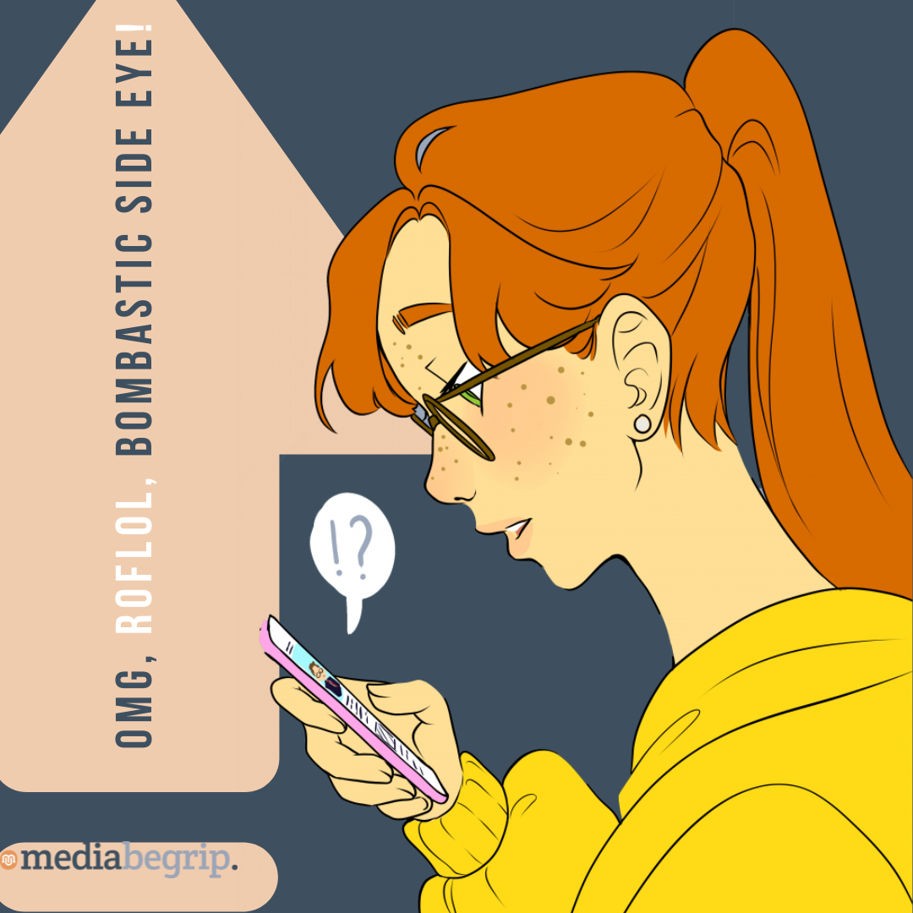
Hoooi,
Jeetje, wat was het kamp met school leuk zeg! De hondenkennel was echt GE-WEL-DIG! Iedereen heeft uren met de honden gespeeld en geknuffeld. We mochten de honden niet teveel verwennen, dus we hebben ook geholpen met het verzorgen; eten geven, borstelen, uitlaten en nog veel meer.
Ik vond het zo leuk dat ik mijzelf heb opgegeven als vrijwilliger voor deze zomer. Toen ze vertelden dat dit kon was ik direct zo enthousiast dat ik mijzelf wel moest inschrijven. Mijn ouders moet ik nog overtuigen, want ik ben dit vergeten te vertellen. Het zal vast geen probleem zijn, het is maar voor 1 dag in de week en mijn vader kan mij best brengen. Vanwege het EK voetbal heeft hij 3 weken vrij genomen van zijn werk, zodat hij zoveel mogelijk wedstrijden kan zien. Dan mist hij maar een wedstrijdje, er blijven genoeg wedstrijden over :).
Deze week zag ik de bondscoach, Ronald Koeman dacht ik, de selectie presenteren. Ik ken echt bijna niemand, maar ik geloof wel dat wij kans hebben om te winnen. Hij presenteerde het team zo goed dat ik echt overtuigd ben dat wij die beker gaan winnen. Wat denk jij? Gaan we voor de 2e keer de EK-beker mee naar huis nemen?
Liefs, Melle
Melles media

Slide 3
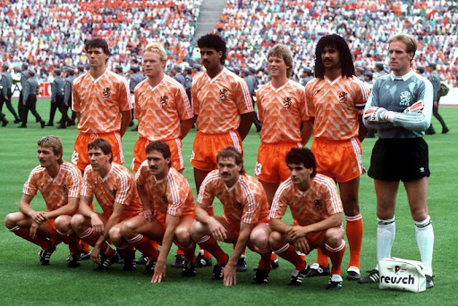
Nu in de media: Dit is de EK-selectie van Oranje: Olij, Maatsen en Timber vallen af
De EK-selectie van Oranje is bekend. Dit zijn de spelers die bondscoach Ronald Koeman meeneemt naar het eindtoernooi in Duitsland.
Quinten Timber, Nick Olij en Ian Maatsen behoorden wel tot de voorselectie van Koeman, maar niet tot de definitieve. Zij kregen woensdag te horen dat ze thuisblijven.
Maatsen ontwikkelde zich stormachtig bij Borussia Dortmund en speelt aanstaande zaterdag een Champions League-finale tegen Real Madrid. Hij is echter slachtoffer van de luxeproblemen van Koeman, die op linksback ook al de beschikking heeft over Nathan Aké, Daley Blind en Micky van de Ven.
Ronald Koeman presenteerde deze week de EK-selectie van Oranje. Een bondscoach moet vooral goed een team kunnen trainen, maar hij moet dus ook kunnen presenteren. Weet jij meer beroepen waarbij je ook moet kunnen presenteren?
Deze foto van Onbekende auteur is gelicentieerd onder CC BY-NC-ND.
Bron: vi.nl
https://www.vi.nl/nieuws/dit-is-de-ek-selectie-van-oranje-olij-maatsen-en-timber-vallen-af

Slide 4
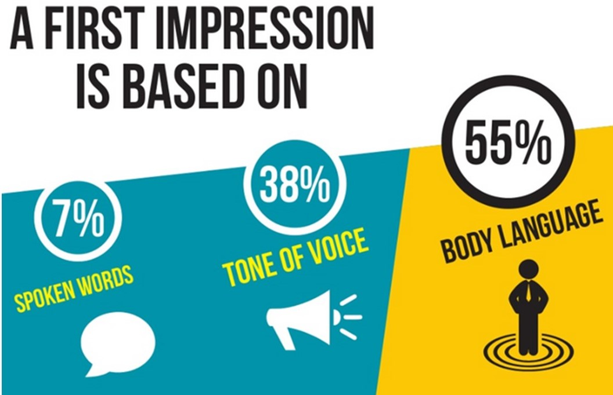
Presenteren, een (belangrijke) vaardigheid
Van een nieuwslezer of tv-presentator verwachten wij dat ze erg goed zijn in presenteren, maar goed presenteren is niet een vaardigheid die je enkel gebruikt als je op tv komt.
Iedereen moet in een bepaalde mate kunnen presenteren. Dit is op de ene plek belangrijker dan op de andere:
Een huisarts die de diagnose aan de patiënt vertelt.
Een buschauffeur die een omleiding omroept voor de passagiers.
Een leerkracht die een les geeft aan leerlingen.
…
Ook in het dagelijks leven heeft jouw presentatie invloed. Kleed en praat je netjes of vloek je en heb je een stoer loopje? Dit bepaalt hoe jij je presenteert naar iemand anders.
Deze foto van Onbekende auteur is gelicentieerd onder CC BY.

Slide 5
Presenteren: Waar let je op?
Er is geen vaste regel voor wat goed presenteren is. Wat een goede presentatie is hangt vooral af van wat en aan wie er gepresenteerd wordt.
Om de juiste vorm van presenteren te vinden kan de 'presentator' spelen met:
1) Toon en intonatie van de stem
2) Houding van het lichaam en gezicht
3) Kleding en kapsel
4) Plek en aankleding van de locatie
Bekijk de tabel hiernaast. Ingevuld zie je de toon van de serieuze presentator. Vul de lege velden in bij de grappige presentator.
 | Serieuze presentator, bijvoorbeeld nieuwslezer of docent | Grappige presentator, bijvoorbeeld komediant of clown
1 | Rustig, helder en duidelijk.
2 | Statische houding, open en vriendelijk gezicht
3 | Netjes en verzorgd
4 | Rustig
 | Betrouwbaar en vertrouwd

Slide 6
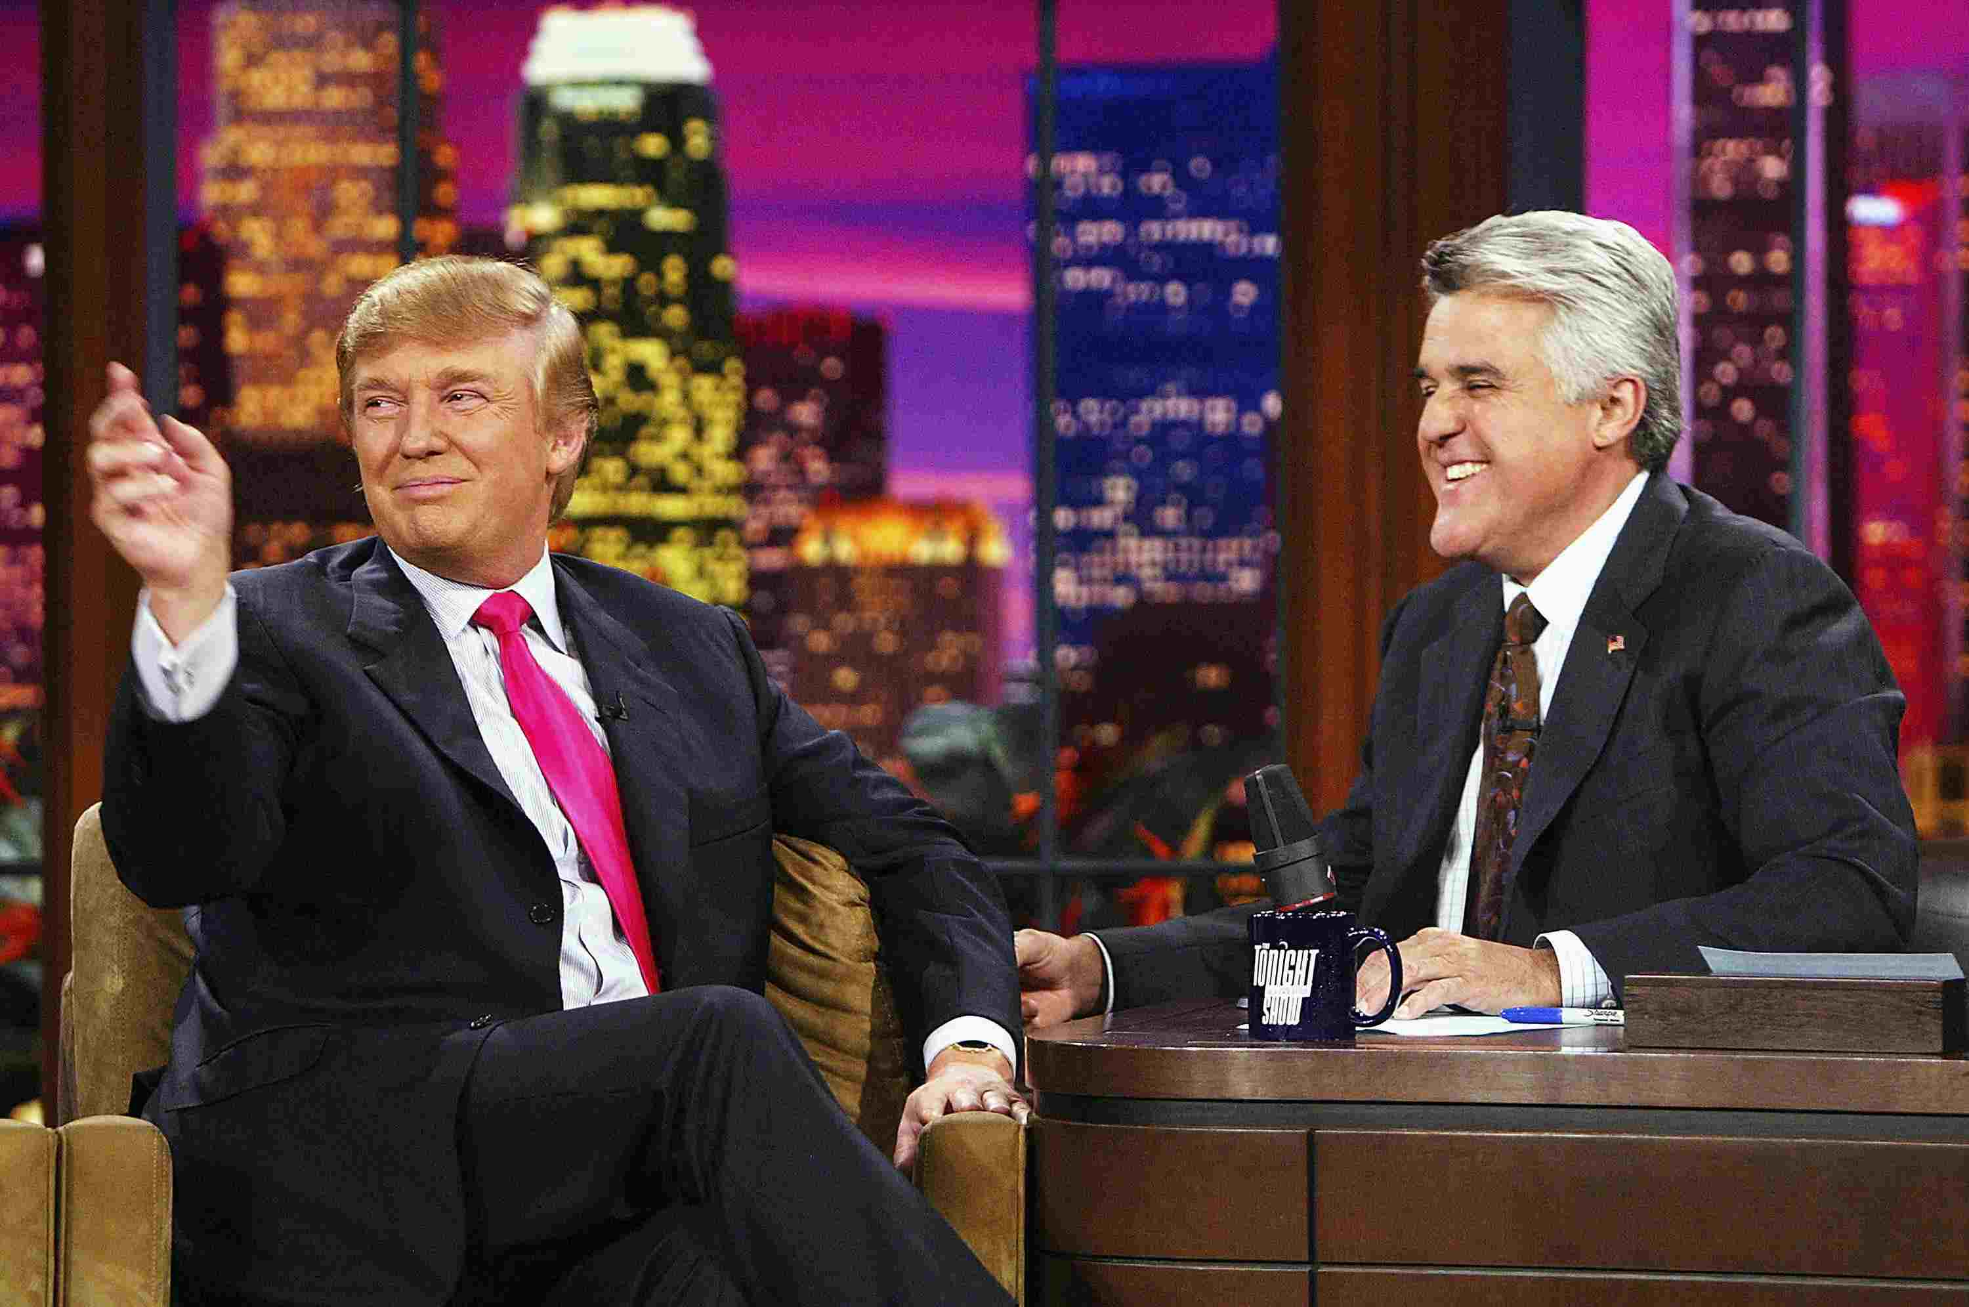
Presenteren: Oefenen!
Als klas gaan jullie de EK-selectie 2024 presenteren:
Maak tweetallen
Verdeel de gehele selectie* over de tweetallen (De selectie bestaat uit 26 spelers)
Tweetallen:
Bedenk hoe jullie willen overkomen tijdens de presentatie. Serieus? Grappig? Enthousiast? …?
Schrijf een kort stukje over de spelers. Zorg dat jullie 10 seconden over elke speler vertellen.
Ga naar Clipchamp.com** en maak een korte video waarin jullie de spelers presenteren. Tip: Oefen door meerdere video's op te nemen. Na elke video kunnen jullie kijken hoe jullie overkwamen en wat er beter kan. Met elke poging wordt de presentatie steeds beter!
Indien mogelijk, laat de docent alle video's aan elkaar plakken voor een complete presentatie van onze EK-selectie.
* EK-selectie 2024 + informatie spelers
** Uitleg Clipchamp volgende dia
Deze foto van Onbekende auteur is gelicentieerd onder CC BY.

Slide 7

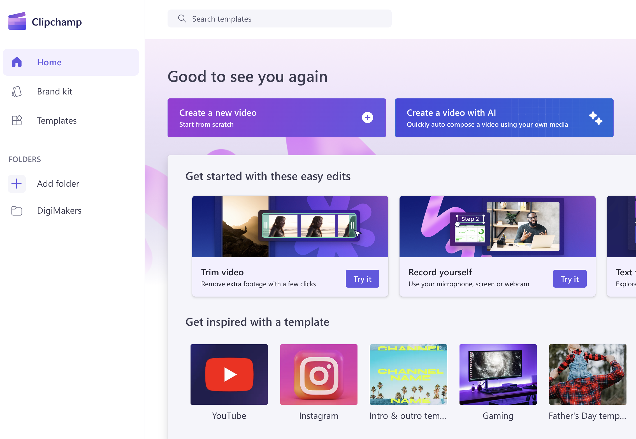
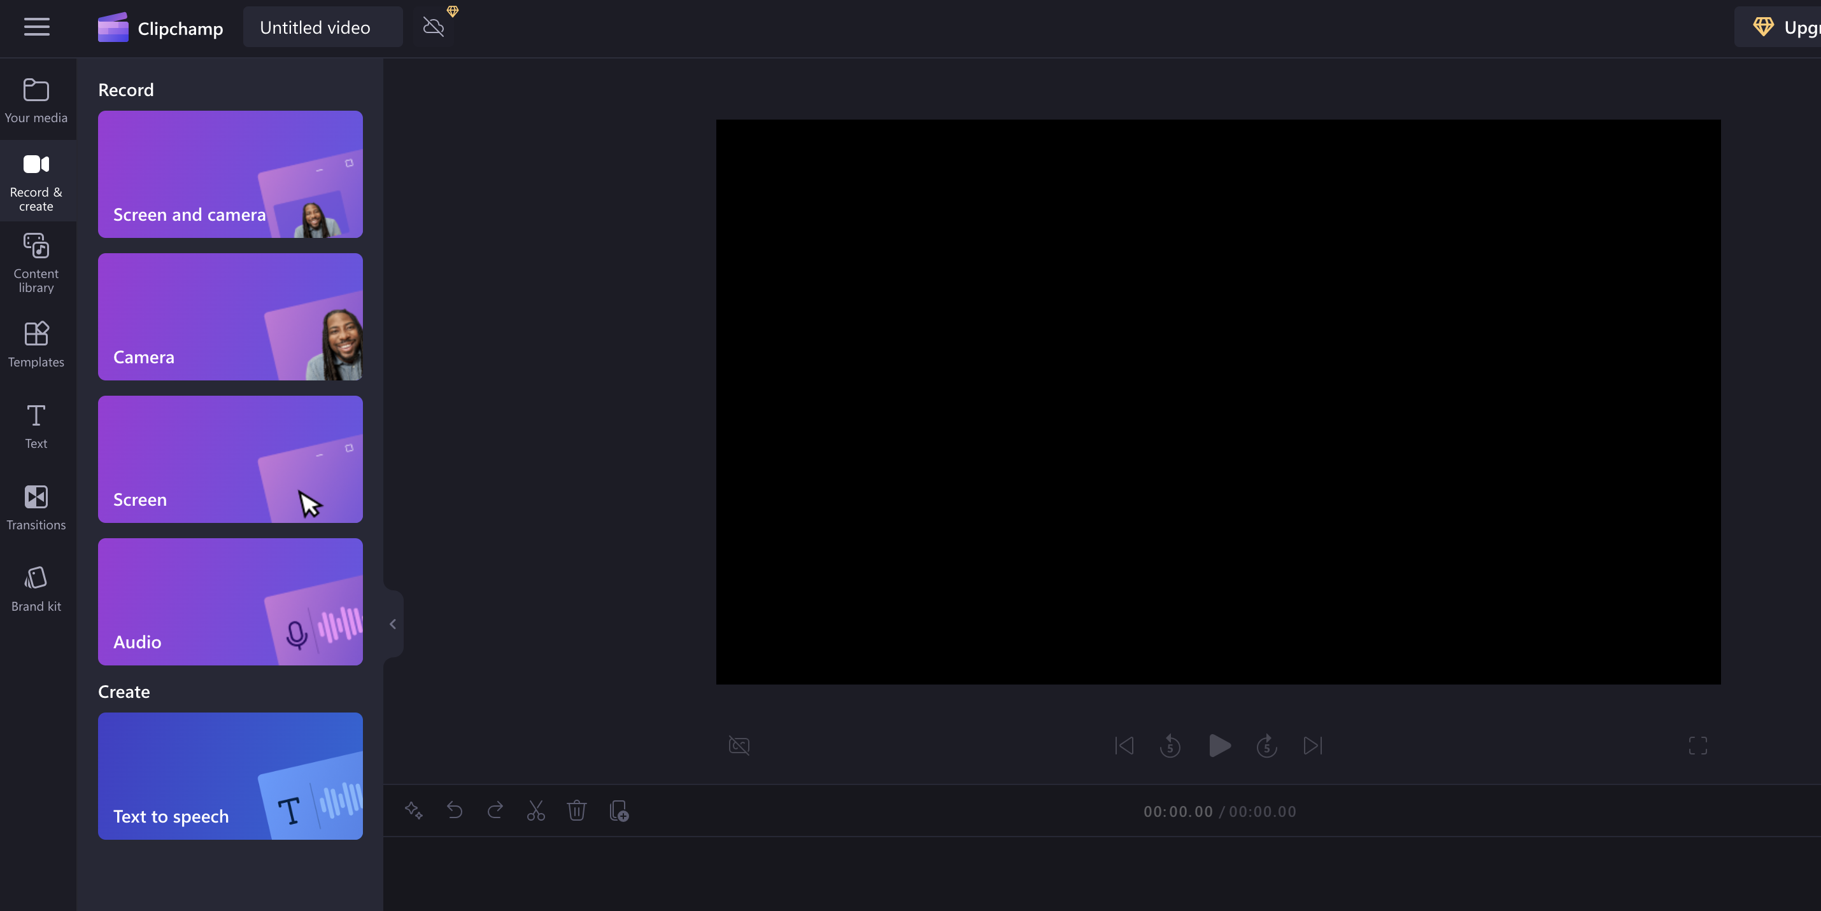
Video's opnemen met Clipchamp
Klik op 'Try for free' om een gratis account te maken. (Login met Microsoft of Google)
Klik op 'Create a new video' om de editor te openen.
Klik op 'Record & create' en dan op 'Camera' om met de ingebouwde camera en microfoon op te nemen.

Slide 8
Onderdeel Burgerschap
Iedere week een opdracht om te werken aan de doelen van Burgerschap! De opdracht sluit aan bij de les van Mediabegrip.

Slide 9

Rusland uitgesloten van deelname EK
De Europese voetbalbond UEFA heeft in 2022 besloten dat Rusland niet mee mag doen met het EK van 2024. Dit besluit is genomen vanwege de inval van Rusland in Oekraïne. Dit is geen uniek besluit bij internationale wedstrijden, want Rusland mocht ook niet meedoen aan het Eurovisie Songfestival. In de geschiedenis zijn oorlogen vaker reden geweest om spelers uit een land deelname te ontzeggen aan internationale wedstrijden.
Veel van deze evenementen zijn ooit ontstaan om te kijken welke landen de beste atleten of artiesten hebben, maar ook om te verbinden. Juist in tijden van oorlog is verbinden erg belangrijk, toch is er ook veel te zeggen voor het uitsluiten van deelname. Wat vind jij?
Bespreek onderstaande standpunten klassikaal:
Uitsluiten van deelname stopt de oorlog niet. Verbinden is daarom veel belangrijker.
Deelname is niet mogelijk, want Rusland en Oekraïne zouden zomaar een wedstrijd tegen elkaar kunnen spelen of Rusland zou het EK kunnen winnen. Juichen voor Rusland geeft een verkeerd signaal aan de wereld.
Internationale wedstrijden zouden los moeten staan van politiek en oorlog. Een sporter uit een land heeft immers zelf niks met de oorlog te maken.
Deze foto van Onbekende auteur is gelicentieerd onder CC BY-SA.

